Slide 1


Кирил и Методий
Марилена Петкова

Slide 2
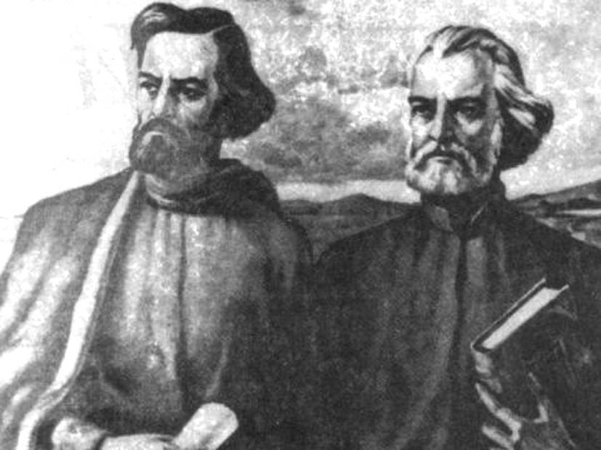
Кои са Кирил и Методий?
Св. св. Кирил и Методий (на гръцки: Κύριλλος καὶ Μεθόδιος, на църковен старославянски: Кѷриллъ и Меѳодїи) са двама братя теолози, родени в Солун, Византия, през IX век, които развиват мисионерска дейност като проповедници на християнството сред различни народи.
За своята работа, която значително ще повлияе на културното развитие на славяните, са наречени апостоли на славяните. На тях се дължи създаването на азбуката глаголица – първата азбука, която служи за писменост на езика староцърковен славянски. Азбуката кирилица, създадена на основата на тази глаголица, се използва и до днес в различни славянски езици.
Солунските братя, както още са известни братята Кирил и Методий, са канонизирани като светци за превода и популяризирането на Библията на старобългарски език (придобил популярност като староцърковнославянски език)[1] и разпространяване на християнството сред ранносредновековните славяноезични народи. Титулувани са като равноапостоли и Славянски апостоли. На 30 декември 1980 г. с апостолическото послание Egregiae Virtutis, папа Йоан Павел II ги обявява за съпокровители на Европа. Православната църква ги почита и като едни от светите Седмочисленици заедно с техните ученици и последователи Климент, Наум, Ангеларий, Горазд и Сава.

Slide 3
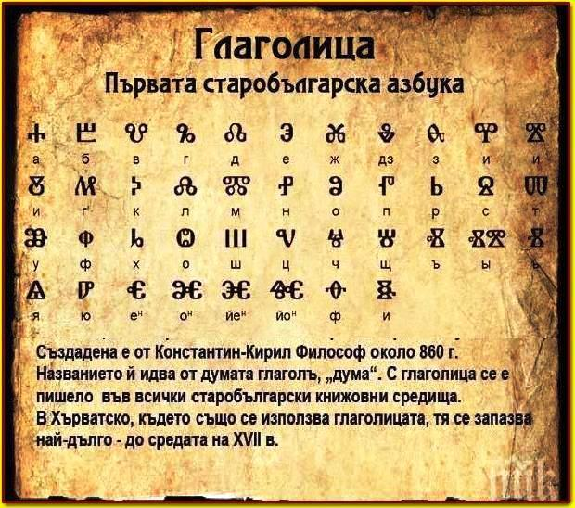
Глаголица
Названието глаголица идва от думата глаголъ, означаваща „дума“ (такова е и названието на буквата Г). Тъй като глаголати означава говоря, глаголицата поетично е наричана „знаците, които говорят“.
Названието на азбуката на чешки е hlaholice, на словашки – hlaholika, на полски – głagolica, на руски – глаголица, на хърватски и сръбски – glagoljica (глагољица). На глаголица са били написани и първите български оригинални произведения. Този ранен период се отразява например от Киевските листове, в които се откриват фонетични промени и думи, характерни за езика на западните славяни. Глаго̀лицата е първата българска азбука създадена от Кирил и Методий в периода от 855 г. до 862 г. за превод на църковна литература от гръцки на български език. Това е и първата позната славянска азбука.

Slide 4

От къде идва празника 24 май?
24 май Ден на българската просвета и култура и на славянската писменост. Според църковния календар денят на Св. св. Кирил и Методий, създали първообраза на българската писменост, глаголицата, която е и славянска писменост, се чества на 11 май. Глаголицата претърпява своеобразни промени, докато се оформи в сегашния си вид – кирилица, на която се пише на български, руски, украински, македонски, сръбски и други езици. Кирилицата е официална азбука в Монголия и в някои републики от бившия Съветски съюз, а до 19 век се е ползвала и в Румъния. Свързването на датата 24 май с Деня на славянската писменост и българската култура произлиза от това, че след 1916 г., когато в България е установен Григорианския календар като държавен, граждански календар, денят на Св. св. Кирил и Методий, отбелязван от Българската православна църква на датата 11 май по църковния литургичен календар, се пада на 24 май по държавния и така тази дата добива по-голяма гражданственост. След 1968 г. църквата чествува Св. св. Кирил и Методий на 11 май и така 24 май остава само Ден на българската просвета и култура и на славянската писменост.

Slide 5

Какво празнуваме на 24 май?
24 май е един от най-светлите български национални празници. На тази дата честваме Деня на славянската просвета и култура. Това е празникът, който се чества от най-дълго време в близката ни история. Денят на светите братя Кирил и Методий – създателите на славянската азбука бил отбелязван като църковен празник (на 11 май) още преди XII век, но за първи път е бил честван като национален Ден на просветата през 1851 година. Празникът на буквите е специална дата за всички нас. И без значение къде се намира човек трябва да пази спомена от жизнерадостната атмосфера в този светъл майски ден. За честването на този празник преди два века свидетелства арменска летопис, датираща от 1813 година, според която през същата тази година на 22 март този празник се празнува в Шумен.
Днес празнуването на 24 май е радостно събитие, което изкарва хиляди хора по улиците в чест на създателите на славянската азбука. Това е празник и на учителите, писателите, поетите и учените.
В София празникът започва пред Президентството с тържествено шествие на учители и ученици, духовници и официални гости. След това шествието се отправя към Националната библиотека, където се поставят венци и цветя пред паметника на Кирил и Методий. Често честването бива допълнено от гвардейски духов оркестър и мажоретни състави.
В други градове в страната също се организират тържества и шествия, водени от отличниците и техните учители.

Slide 6
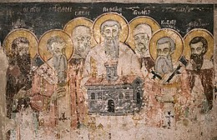
Учениците на Кирил и Методий
Техните 5 ученици идват в България: Климент, Наум, Горазд, Сава и Ангеларий. Църквата традиционно не включва към тях Константин Преславски, защото не е канонизиран, въпреки че е считан за пряк ученик на Методий.[1]
Руската православна църква чества братята Кирил и Методий отделно, а учениците им се признават за равноапостоли. Българската православна църква е определила 27 юли – Деня на успението на св. Климент Охридски, и за Ден на светите Седмочисленици. През 886 г. българският владетел Борис I посреща книжовниците, дава насърчение и държавна подкрепа на тяхното свещено дело. Създадени са 2 главни просветни средища с школи за обучение и скриптории за превеждане от гръцки на старобългарски на християнската книжнина и за нейното разпространение, а също така и за подготовка на свещенослужители за младата българска християнска църква.
Наум оглавява школата в Плиска, която е преместена в Преслав (893) и става известна като Преславска книжовна школа. Климент е изпратен (886) да основе школа в югозападните български земи с център Охрид (известна като Охридска книжовна школа), като дори местните административни и военни власти са поставени в негово подчинение. Житието му разказва, че за 7 години лично е обучил над 3500 свещеници и учители. Към него се присъединява Наум през 893 г.

Slide 7
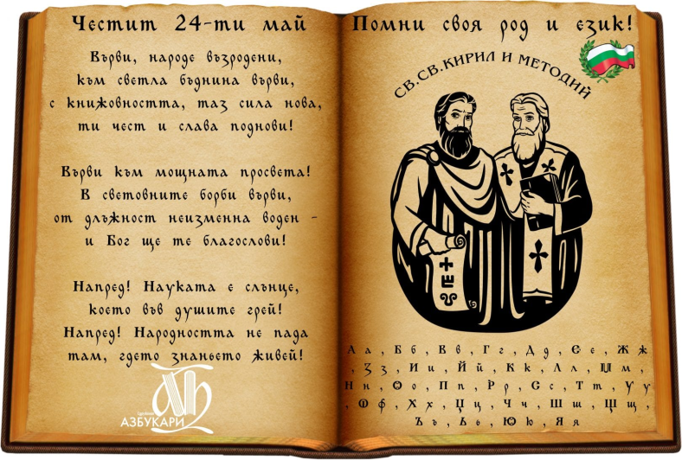
‘Върви народе възродени’
Върви, народе възродени,
към светла бъднина върви,
с книжовността, таз сила нова,
съдбините си ти поднови!
Върви към мощната Просвета!
В световните борби върви,
от длъжност неизменно воден -
и Бог ще те благослови!
Напред! Науката е слънце,
което във душите грей!
Напред! Народността не пада
там, дето знаньето живей!
Безвестен беше ти, безславен!...
О, влез в Историята веч,
духовно покори страните,
които завладя със меч!...

Slide 8


Честит празник!
Честит празник на българската просвета и култура. Нека всеки човек да продължава да чете българските книги!

